Slide 1

Programador de Sistemas
Professor
Gelvazio Camargo

Slide 2

Java
Vetores e Matrizes.

Slide 3

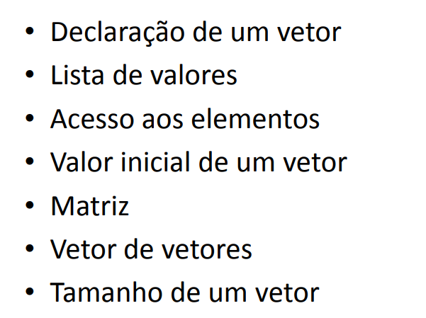
Agenda

Slide 4
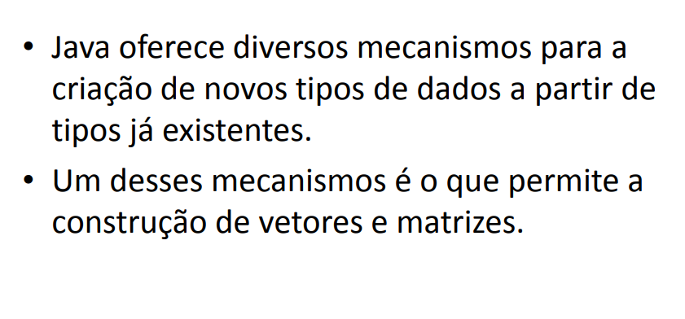
Vetores e Matrizes

Slide 5
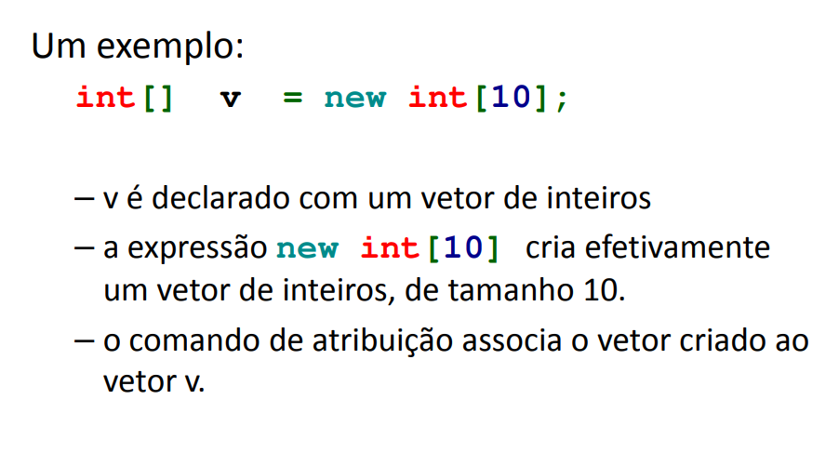
Declaração de um Vetor

Slide 6
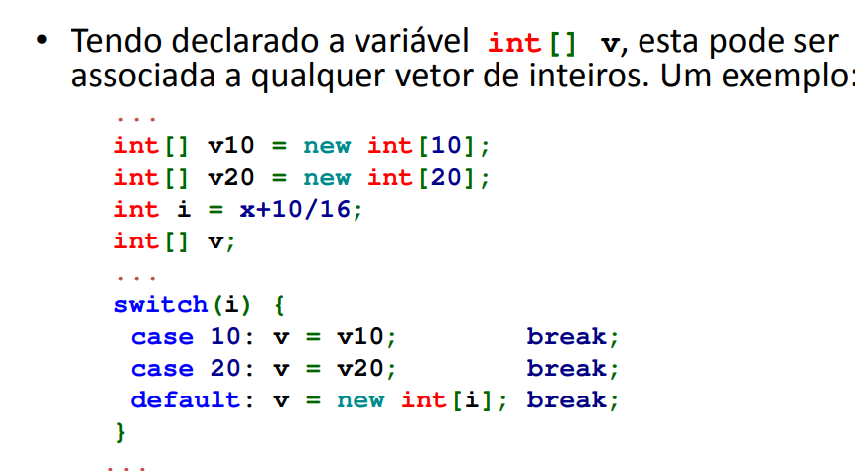
Declaração de um Vetor

Slide 7
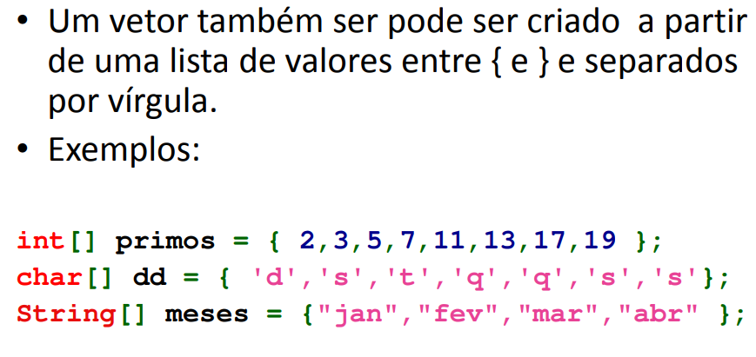
Lista de Vetores

Slide 8
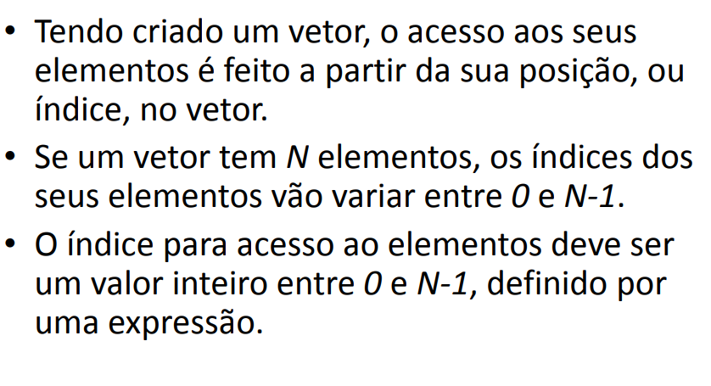
Acesso aos elementos

Slide 9
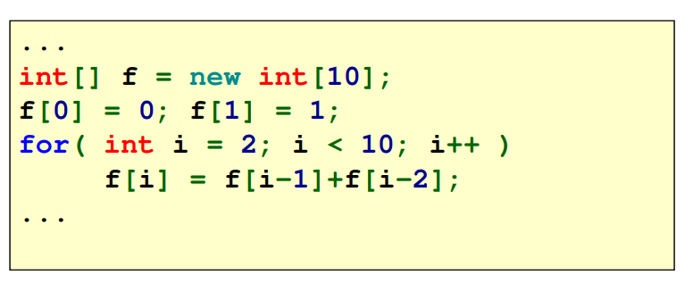
Um exemplo

Slide 10
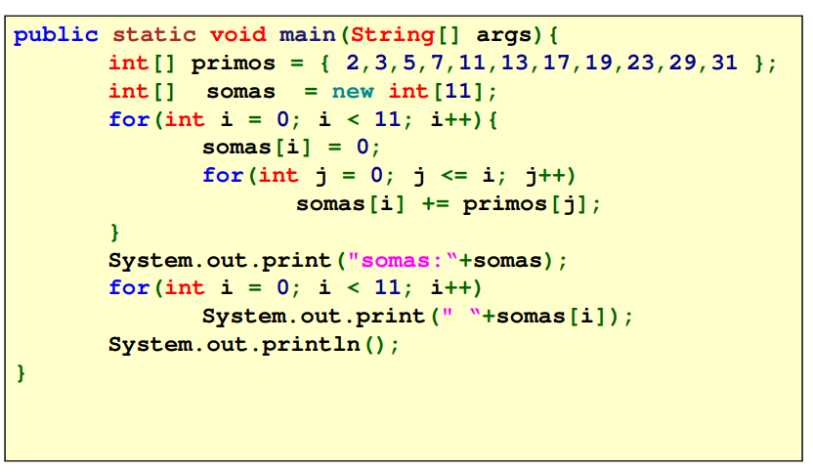
Outro exemplo

Slide 11
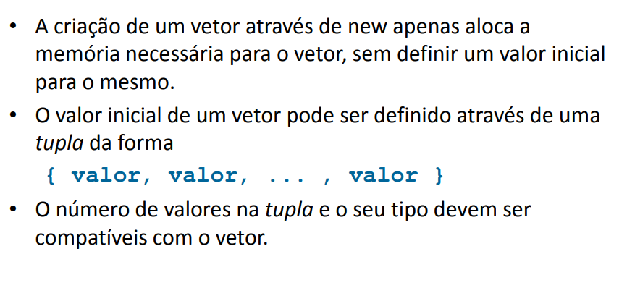
Valor inicial de um vetor

Slide 12
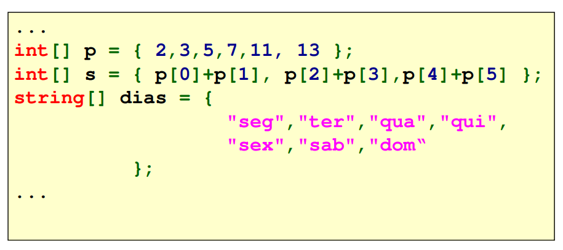
Um exemplo

Slide 13
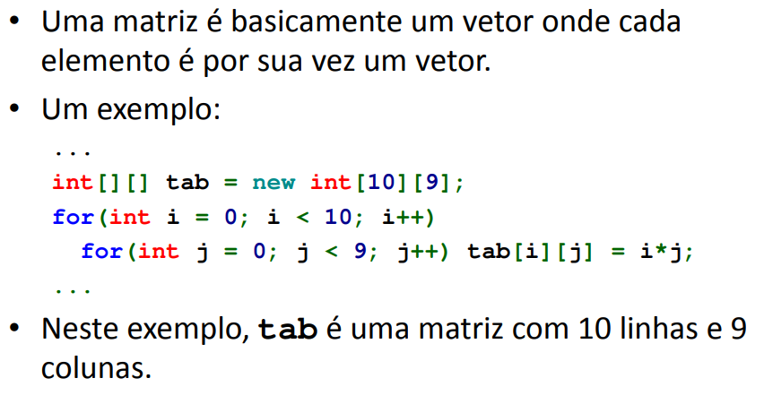
Matriz

Slide 14
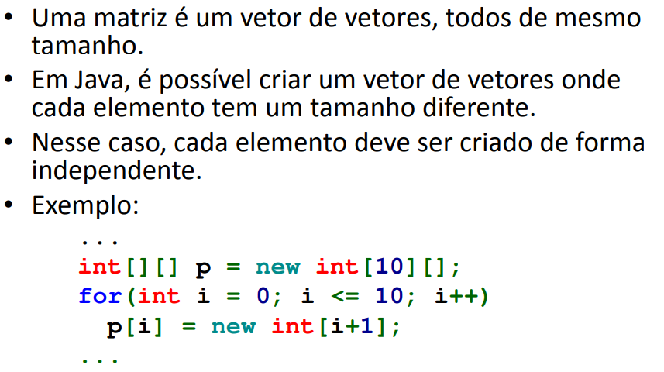
Vetor de Vetores

Slide 15
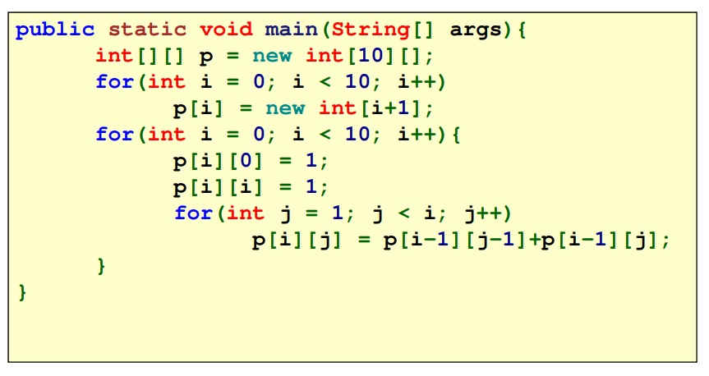
Um exemplo

Slide 16
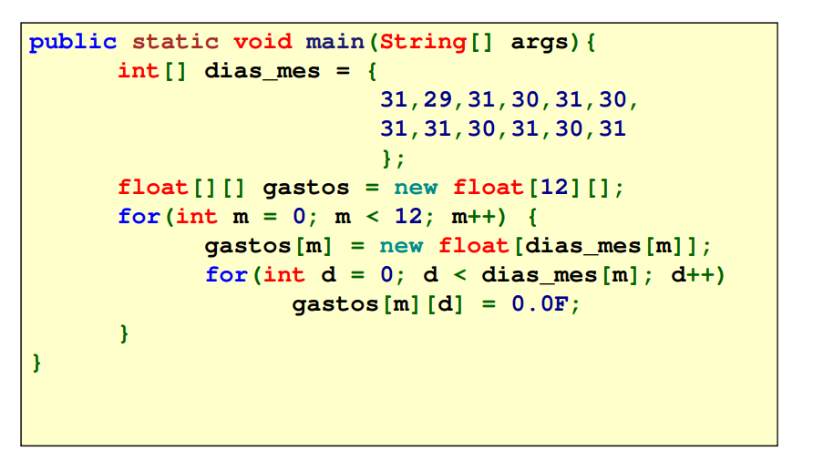
Outro exemplo

Slide 17
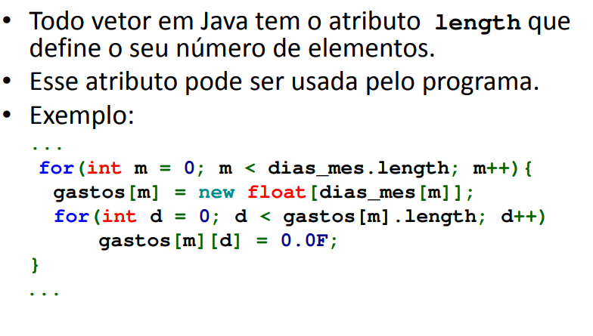
Tamanho de um vetor

Slide 18


Slide 19


